Slide 1

第3章 线性电阻电路的分析方法和电路定理
⇩ 问题的提出
3. 1 支路电流法
3. 2 节点电压法
3. 3 回路电流法

Slide 2
3. 4 叠加定理
3. 5 替代定理
3. 6 戴维南定理和诺顿定理
3. 7 特勒根定理
3. 8 互易定理
3. 9 对偶原理

Slide 3
⇩ 问题的提出
2
求图示电路中支路电流i₁～i₇（各支路电压与电流采用关联参考方向）。
R₂
R₄
i₂
i₃
i₄
1
R₃
3
可用2b法求解电路。
i₅
R₁
R₅
问题：
i₁
4
方程数多（12个方程）
i₆
R₆
+
u_{S}
–
复杂电路难以手工计算
计算机的存储能力与计算能力要求高
有必要寻找减少列写方程数量的方法 。

Slide 4
目的：找出求解线性电路的分析方法 。
对象：含独立源、受控源的电阻网络。
应用：主要用于复杂的线性电路的求解。
电路的连接关系—KCL，KVL定律
基础
元件特性—约束关系
返回目录

Slide 5
3.1 支路电流法（Branch Current Method）
支路电流法：以各支路电流为未知量列写电路方程
分析电路的方法。
举例说明
支路数 b=6
节点数 n=4
2
（1） 取支路电流 i₁～ i₆为独立变 量，并在图中标定各支路电流参考方向；支路电压u₁～ u₆的参考方向 与电流的方向一致（图中未标出）。
R₂
R₄
i₂
i₃
i₄
1
R₃
3
R₁
i₅
R₅
i₁
4
i₆
R₆
+
u_{S}
–

Slide 6
2
（2） 根据KCL列各节点电流方程
R₂
R₄
i₂
i₃
i₄
节点 1 i₁ + i₂ – i₆ =0
1
R₃
3
出为正
进为负
节点 2 – i₂ + i₃ + i₄ =0
R₁
i₅
节点 3 – i₄ – i₅ + i₆ =0
R₅
i₁
4
i₆
节点4 – i₁ – i₃ + i₅ =0
R₆
+
u_{S}
–
可以证明：对有n个节点
的电路，独立的KCL方程只
有n-1个 。
节点 1 i₁ + i₂ – i₆ =0
节点 2 – i₂ + i₃ + i₄ =0
(1)
节点 3 – i₄ – i₅ + i₆ =0
节点4设为参考节点

Slide 7
2
（3） 选定b−n+1个独立回路， 根据KVL列写回路电压方程。
R₂
R₄
i₂
i₃
i₄
回路1 –u₁ + u₂ + u₃ = 0
1
R₃
3
1
2
回路2 –u₃ + u₄ – u₅ = 0
（2）
R₁
i₅
回路3 u₁ + u₅ + u₆ = 0
R₅
i₁
4
用支路电流表出支路电压
3
i₆
u₁ =R₁i₁， u₄ =R₄i₄，
u₂ =R₂i₂， u₅ =R₅i₅，
u₃ =R₃i₃，u₆ = –u_{S}+R₆i₆
R₆
+
u_{S}
–
将各支路电压、电流关系代入
方程（2）
–R₁ i₁ + R₂ i₂ + R₃ i₃ = 0
–R₃ i₃ + R₄ i₄ – R₅ i₅ = 0
R₁ i₁ + R₅ i₅ + R₆ i₆ –u_{S} = 0
（3）

Slide 8
图示电路用支路电流法求解所列写的方程：
2
i₁ + i₂ – i₆ =0
– i₂ + i₃ + i₄ =0
– i₄ – i₅ + i₆ =0
R₂
R₄
i₂
i₃
i₄
KCL
1
R₃
3
–R₁ i₁ + R₂ i₂ + R₃ i₃ = 0
–R₃ i₃ + R₄ i₄ – R₅ i₅ = 0
R₁ i₁ + R₅ i₅ + R₆ i₆ –u_{S} = 0
R₁
i₅
R₅
KVL
i₁
4
i₆
R₆
+
u_{S}
–
联立求解，求出各支路电流， 进一步求出各支路电压。

Slide 9
规 律
KCL: （n – 1）个独立方程。
KVL: （b - n ＋ 1）个独立方程。
好找！
独立节点：与独立方程对应的节点，有n-1个。
独立回路：与独立方程对应的回路。
如何找？
平面电路：可以画在平面上 , 不出现支路交叉的电路。

Slide 10
非平面电路：在平面上无论将电路怎样画，总有支路相互交叉。
如何选择独立回路
• 平面电路可选网孔作为独立回路。
• 一般情况（适合平面和非平面电路）。
每增选一个回路使这个回路至少具有一条新支路。

Slide 11
支路法的一般步骤:
（1） 标定各支路电流（电压）的参考方向；
（2） 选定(n–1)个独立节点，列写KCL方程；
（3） 选定b–(n–1)个独立回路，列写KVL方程；
（4） 求解上述方程，得到b个支路电流。

Slide 12
支路电流法需要（b-n+1）个KVL方程，（n-1）个KCL方程。
如何减少方程的数量？
选择参考节点，设所有其它节点的电压为未知变量。
如果能确定(n–1)个独立节点的电压，就可以确定电路中所有支路的电压、电流。
以(n–1)个独立节点的电压为变量列写方程
方程个数？
n–1
方程形式？
KCL
为什么不用列写KVL方程？

Slide 13
任意选择参考点，节点电压就是节点与参考点的电压（降），也即是节点电位，方向为（独立）节点指向参考节点。
由于电位的单值性，节点电压自动满足KVL方程。
U_{A}
U_{A}−U_{B}
U_{B}
A
B
(U_{A}−U_{B})+U_{B}−U_{A}=0
以节点电压为变量的 KVL自动满足
o
只需列写以节点电压为变量的KCL方程。
返回目录

Slide 14
3.2 节点电压法（Node Voltage Method）
节点电压法：以节点电压为未知变量列写电路方程分析 电路的方法。
举例说明
i_{S3}
（1） 选定参考节点，标明其余n-1个独立节点 的电压。
u_{n1}
u_{n2}
1
i₃
R₃
2
i₁
i₂
i₅
i_{S1}
i_{S2}
i₄
R₁
R₄
R₅
（2） 列KCL方程
R₂
∑ i_{R出}=∑ i_{S入}
0
i₁+i₂+i₃+i₄=i_{S1}-i_{S2}+i_{S3}
-i₃-i₄+i₅=-i_{S3}
（1）

Slide 15
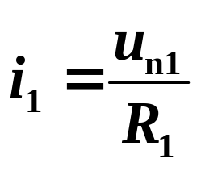
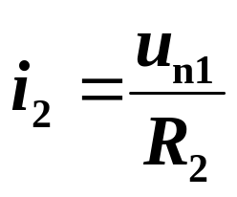
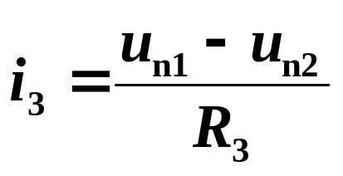
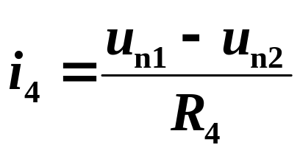
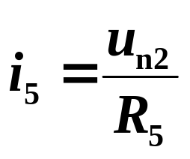
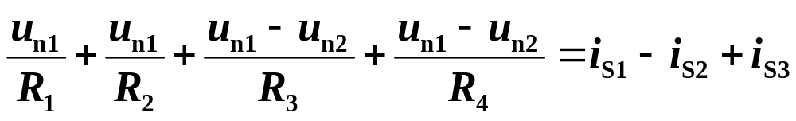
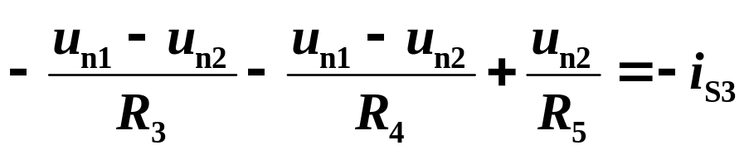
i_{S3}
将支路电流用节点电压表出
u_{n1}
u_{n2}
1
i₃
R₃
2
i₁
i₂
i₅
i_{S1}
i_{S2}
i₄
R₁
R₄
R₅
R₂
0
将支路电流表达式代入（1）式

Slide 16
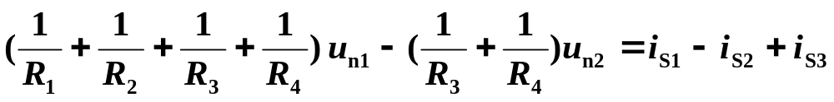
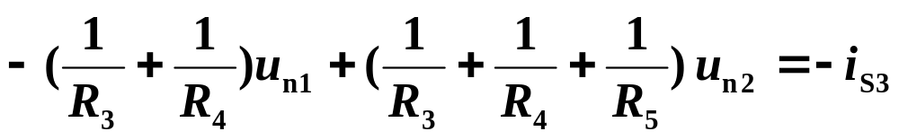
整理，得
（2）
（3）求解上述方程得节点电压。
式（2）简记为
G₁₁u_{n1}+G₁₂u_{n2} = i_{sn1}
标准形式的节点电压方程
G₂₁u_{n1}+G₂₂u_{n2} = i_{sn2}

Slide 17
i_{S3}
u_{n1}
u_{n2}
1
i₃
R₃
2
i₁
i₂
i₅
i_{S1}
i_{S2}
i₄
令 G_{k}=1/R_{k}，
k=1，2，3，4，5
R₁
R₄
R₅
R₂
0
G₁₁=G₁+G₂+G₃+G₄ —节点1的自电导，等于接在节点1上所 有支路的电导之和。
G₂₂=G₃+G₄+G₅ — 节点2的自电导，等于接在节点2上所有支路的电导之和。
G₁₂= G₂₁ =-(G₃+G₄) — 节点1与节点2之间的互电导，等于接在节点1与节点2之间的所有支路的电导之和，并冠以负号。

Slide 18
i_{S3}
u_{n1}
u_{n2}
1
i₃
R₃
2
i₁
i₂
i₅
i_{S1}
i_{S2}
i₄
R₁
R₄
R₅
R₂
0
i_{Sn1} = i_{S1}-i_{S2}+i_{S3} — 流入节点1的电流源电流的代数和。
i_{Sn2} = -i_{S3} —流入节点2的电流源电流的代数和。
* 电流源电流流入节点取正号，流出取负号。

Slide 19
G₁₁u_{n1}+G₁₂u_{n2}+…+G_{1n}u_{nn}=i_{Sn1}
将上述结论 推广到有n-1个独立节点的仅含电阻、电流源的电路
G₂₁u_{n1}+G₂₂u_{n2}+…+G_{2n}u_{nn}=i_{Sn2}
☹ ☹ ☹ ☹
G_{n1}u_{n1}+G_{n2}u_{n2}+…+G_{nn}u_{nn}=i_{Snn}
其中
G_{ii} —自电导，等于接在节点i上所有支路的电导之 和，总为正。
G_{ij} = G_{ji} —互电导，等于接在节点i与节点j之间的所支
路的电导之和，并冠以负号。
i_{Sni} — 流入节点i的所有电流源电流的代数和。
* 当电路含受控源时，系数矩阵一般不再为对称阵。

Slide 20
节点法的一般步骤：
（1） 选定参考节点，标定n-1个独立节点；
（2） 对n-1个独立节点，以节点电压为未知量，列写其KCL方程；
（3） 求解上述方程，得到n-1个节点电压；
（4） 求各支路电流。

Slide 21
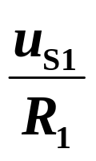
i_{S3}
特殊情况1：电路中含 电压源与电阻串联的支 路
u_{n2}
i₁
u_{n1}
i₃
1
R₃
2
+
R₁
i₂
i₅
u_{S1}
i_{S2}
i₄
R₄
R₅
-
R₂
可 将该支路进行电源等效变换后，再列方程。
0
R₁
记G_{k}=1/R_{k}，得
等效电流源
(G₁+G₂+G₃+G₄)u_{n1}-(G₃+G₄) u_{n2} = G₁ u_{S1} -i_{S2}+i_{S3}
-(G₃+G₄) u_{n1} + (G₃+G₄+G₅)u_{n2}= -i_{S3}

Slide 22
例
用节点法求各支路电流。
I₁
20kΩ
U_{A}
10kΩ
U_{B}
40kΩ
I₃
+120V
I₄
I₂
I₅
-240V
40kΩ
20kΩ
I₁
20kΩ
U_{A}
10kΩ
U_{B}
40kΩ
I₃
+
I₄
I₂
I₅
-
40kΩ
20kΩ
240V
120V
-
+

Slide 23
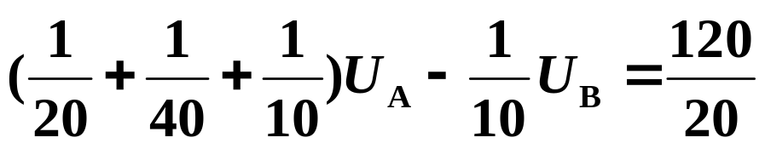
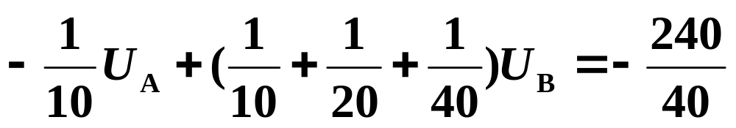
I₁
20kΩ
U_{A}
10kΩ
U_{B}
40kΩ
I₃
+
I₄
I₂
I₅
-
40kΩ
20kΩ
240V
120V
-
+
解
U_{A}=21.8V
U_{B}=-21.82V
各支路电流：
I₁=(120-U_{A})/20= 4.91mA
I₂= (U_{A}- U_{B})/10= 4.36mA
I₃=(U_{B} +240)/40= 5.46mA
I₄= U_{A} /40=0.546mA
I₅= U_{B} /20=-1.09mA

Slide 24
特殊情况2：两个独立节点之间连接有理想电压源
I
1
例 列写图示电路的节点电压方程。
G₁
G₂
方法1:
先假设电压源支路的电流为I，列方程如下：
+
G₃
U_{S}
2
_
G₄
G₅
(G₁+G₂)U₁-G₁U₂+I =0
3
-G₁U₁+(G₁ +G₃ + G₄)U₂-G₄U₃ =0
-G₄U₂+(G₄+G₅)U₃-I =0
再增加一个节点电压与电压源间的关系：
U₁-U₃ = U_{S}

Slide 25
方法2： 选择合适的参考点（如图所示）
1
G₁
G₂
+
G₃
U_{S}
2
3
_
G₄
G₅
U₁= U_{S}
-G₁U₁+(G₁+G₃+G₄)U₂- G₃U₃ =0
-G₂U₁-G₃U₂+(G₂+G₃+G₅)U₃=0

Slide 26


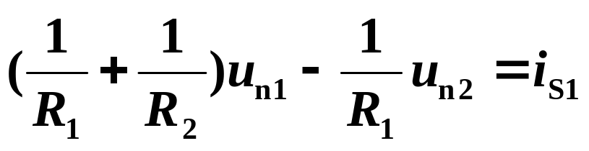
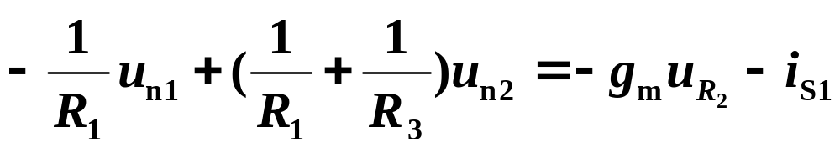
特殊情况3：电路中含有受控电流源
例 列写下图含VCCS电路的节点电压方程。
R₂
g_{m}u_{R2}
i_{S1}
_
+
u_{R2}
R₁
R₃
解
（1）先把受控源当作独立源
看待，列方程。

Slide 27

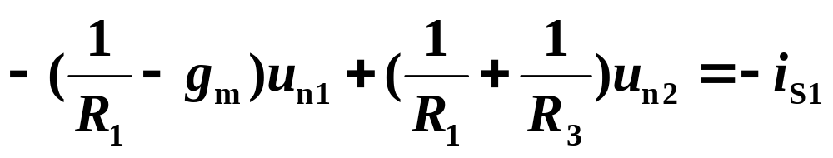
（2） 用节点电压表示控制量。
u_{R2}= u_{n1}
整理
思考：当电路中含有受控电压源时该如何列
写节点电压方程？
返回目录

Slide 28
3.3 回路电流法（Loop Current Method）
以假想的回路电流为未知量列写回路的KVL方程。若回路电流已求得，则各支路电流可用回路电流线性组合表 示。
基本思想:
a
选图示的两个独立回路， 设回路电流分别为i_{l1}、 i_{l2}。
I₁
I₂
I₃
R₁
R₂
i_{l1}
i_{l2}
R₃
+
+
支路电流可由回路电流表出
i₁= i_{l1} i₂= i_{l2}- i_{l1} i₃= i_{l2}
U_{S1}
U_{S2}
–
–
b
回路电流是在独立回路中闭合的，对每个相关节点均流 进一次，流出一次，所以KCL自动满足。若以回路电流为未 知量列方程来求解电路，只需对独立回路列写KVL方程。

Slide 29
a
I₁
I₂
回路法的一般步骤：
I₃
R₁
R₂
（1）选定l=b-n+1个独立回 路， 标明各回路电流及方向。
i_{l1}
i_{l2}
R₃
+
+
U_{S1}
U_{S2}
（2）对l个独立回路，以 回路电流为未知量，列写KVL 方程；
–
–
b
回路1 R₁ i_{l1}+R₂(i_{l1}- i_{l2})-u_{S1}+u_{S2}=0
回路2 R₂(i_{l2}- i_{l1})+ R₃ i_{l2} -u_{S2}=0
整理得
(R₁+ R₂) i_{l1}-R₂i_{l2}=u_{S1}-u_{S2}
- R₂i_{l1}+ (R₂ +R₃) i_{l2} =u_{S2}
（3）解上述方程，求出各回路电流，进一步求各支路电压、电流。

Slide 30
a
I₁
令R₁₁=R₁+R₂ — 回路1的自电阻。
等于回路1中所有电阻之和。
I₂
I₃
自电阻
总为正
R₁
R₂
i_{l1}
i_{l2}
R₃
+
+
令R₂₂=R₂+R₃ — 回路2的自电阻。
等于回路2中所有电阻之和。
U_{S1}
U_{S2}
–
–
b
令R₁₂= R₂₁= –R₂ — 回路1、2间互电阻。
是回路1、回路2之间公共支路的电阻。
(R₁+ R₂) i_{l1}-R₂i_{l2}=u_{S1}-u_{S2}
- R₂i_{l1}+ (R₂ +R₃) i_{l2} =u_{S2}
当两个回路电流流过公共支路方向 相同时，互电阻取正号；否则为负号。
u_{l1}= u_{S1}-u_{S2} — 回路1中所有电压源电压升的代数和。
u_{l2}= u_{S2} — 回路2中所有电压源电压升的代数和。
当电压源电压升高方向与该回路电流方向一致时，取正号；反之取负号。

Slide 31
推广到有 l 个回路仅含电阻、独立电压源的电路
R₁₁i_{l1}+R₁₂i_{l2}+ …+R_{1l} i_{ll}=u_{Sl1}
…
R₂₁i_{l1}+R₂₂i_{l2}+ …+R_{2l} i_{ll}=u_{Sl2}
R_{l1}i_{l1}+R_{l2}i_{l2}+ …+R_{ll} i_{ll}=u_{Sll}
其中
R_{kk}: 第k个回路的自电阻(为正) ，k =1 , 2 , … , l
R_{jk}: 第j个回路和
第k个回路的
互电阻
+ : 流过互阻的两个回路电流方向相同
- : 流过互阻的两个回路电流方向相反
0 : 无关
u_{Slk}: 第k个回路中所有电压源电压升的代数和。

Slide 32
回路法的一般步骤：
(1) 选定l=b-(n-1)个独立回路，标明回路电流及方向；
(2) 对l个独立回路，以回路电流为未知量，列写 其KVL方程；
(3) 求解上述方程，得到l个回路电流；
(4) 求各支路电流(用回路电流表示)；
网孔电流法（mesh current method）
对平面电路（planar circuit），若以网孔为独立回 路，此时回路电流也称为网孔电流，对应的分析方法称 为网孔电流法。

Slide 33
例
用回路法求各支路电流。
I₁
I₂
I₃
I₄
R₁
I_{a}
R₂
I_{b}
I_{c}
R₄
+
+
R₃
+
U_{S1}
U_{S2}
U_{S4}
_
_
_
解
（1） 设独立回路电流（顺时针）
（2） 列 KVL 方程
(R₁+R₂)I_{a} -R₂I_{b} = U_{S1}- U_{S2}
对称阵，且
互电阻为负
-R₂I_{a} + (R₂+R₃)I_{b} - R₃I_{c} = U_{S2}
-R₃I_{b} + (R₃+R₄)I_{c} = -U_{S4}
（3） 求解回路电流方程，得 I_{a} , I_{b} , I_{c}
（4） 求各支路电流： I₁=I_{a} , I₂=I_{b}-I_{a} , I₃=I_{c}-I_{b} , I₄=-I_{c}

Slide 34
特殊情况1：电路中含有独立电流源支路
R₃
例 列写含有理想电流源支路的电路的回路电流方程。
_
U_{i}
I₃
+
R₄
+
I_{S}
R₂
U_{S1}
I₁
_
I₂
_
R₅
R₁
U_{S2}
+
方法1：
* 引入电流源的端电压变量U_{i}列回路的KVL方程
(R₁+R₂)I₁-R₂I₂=U_{S1}+U_{S2}+U_{i}
-R₂I₁+(R₂+R₄+R₅)I₂-R₄I₃=-U_{S2}
-R₄I₂+(R₃+R₄)I₃=-U_{i}
** 增加回路电流和电流源电流的关系方程
I_{S}=I₁-I₃

Slide 35
方法2：选取独立回路时，使理想电流源支路仅仅
属于一个回路, 则该回路电流即为 I_{S} 。
R₃
I_{S}
I₃
R₄
+
U_{S1}
R₂
_
I₁
_
I₂
R₅
R₁
U_{S2}
+
I₁=I_{S}
-R₂I₁+(R₂+R₄+R₅)I₂+R₅I₃=-U_{S2}
R₁I₁+R₅I₂+(R₁+R₃+R₅)I₃=U_{S1}

Slide 36
特殊情况2：电路中含有受控电压源
例
用回路法求含有受控电压源电路的各支路电流。
1Ω
2Ω
I₁
I₂
I₄
I₅
+
−
I₃
I_{a}
1Ω
I_{c}
2V
3Ω
U₂
I_{b}
2Ω
+
_
+
3U₂
–
设回路电流I_{a}、 I_{b}和 I_{C}，参考方向如图所示。
（1) 将VCVS看作独立源建立方程；
4I_{a}-3I_{b}=2
-3I_{a}+6I_{b}-I_{c}=-3U₂
①
-I_{b}+3I_{c}=3U₂
（2) 找出控制量和回路电流关系。
U₂=3(I_{b}-I_{a})
②

Slide 37
将②代入①，得
4I_{a} -3I_{b} = 2
解得
I_{a}=1.19A
-12I_{a}+15I_{b}-I_{c} = 0
I_{b}=0.92A
9I_{a} -10I_{b}+3I_{c}= 0
I_{c}=-0.51A
各支路电流为：
I₁= I_{a}=1.19A
, I₂= I_{a}- I_{b}=0.27A
, I₃= I_{b}=0.92A
I₄= I_{b}- I_{c}=1.43A
, I₅= I_{c}= -0.52A
* 由于含受控源，方程的系数矩阵一般不对称。
思考：当电路中含有受控电流源时该如何列
写回路电流方程？

Slide 38
支路法、回路法、节点法的比较
（1） 方程数的比较
KCL方程
KVL方程
方程总数
支路法
n-1
b-n+1
b
回路法
0
b-n+1
b-n+1
节点法
n-1
0
n-1
（2） 对于非平面电路，选独立回路不容易，选独立节点较容易。
（3） 回路法、节点法易于编程。目前用计算机分析网络（电网络，集成电路设计等）采用节点法较多。
返回目录

Slide 39
3.4 叠加定理（Superposition Theorem）
叠加定理：
在线性电路中，任一支路电流（或电压）都是电路 中各个独立电源单独作用时，在该支路产生的电流（或 电压）的代数和。
单独作用：一个电源作用，其余电源不作用
电压源（u_{S}=0) 短路
不作用的
电流源 (i_{S}=0) 开路

Slide 40
举例证明定理
i₁
R₁
R₂
R₃
i_{a}
i_{b}
+
+
+
u_{S1}
u_{S2}
u_{S3}
–
–
–
i₁₁
i₁₂
i₁₃
R₁
R₂
R₃
R₁
R₂
R₃
R₁
R₂
R₃
i_{a1}
i_{b1}
i_{a2}
i_{b2}
i_{a3}
i_{b3}
+
+
+
u_{S1}
u_{S2}
u_{S3}
–
–
–
u_{S1}单独作用
u_{S2}单独作用
u_{S3}单独作用
证明
i₁ = i₁₁ + i₁₂ + i₁₃

Slide 41
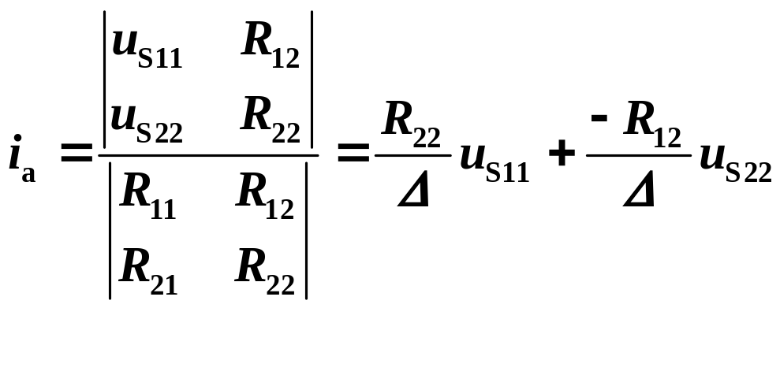
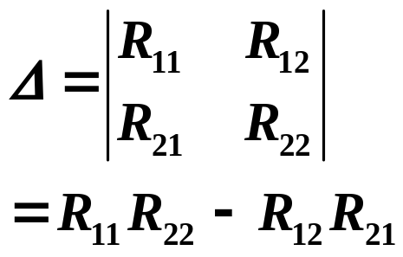
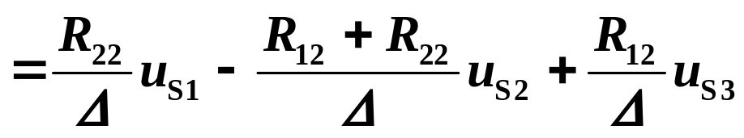
i₁
由回路法
其中
R₁₁i_{a}+R₁₂i_{b}=u_{S11}
R₂₁i_{a}+R₂₂i_{b}=u_{S22}
R₁₁=R₁+R₂
R₁₂= R₂₁= -R₂
R₂₂=R₂+R₃
u_{S11}=u_{S1}-u_{S2}
u_{S22}=u_{S2}-u_{S3}
R₁
R₂
R₃
i_{a}
i_{b}
+
+
+
u_{S1}
u_{S2}
u_{S3}
–
–
–
u_{S1}-u_{S2}
u_{S2}-u_{S3}

Slide 42
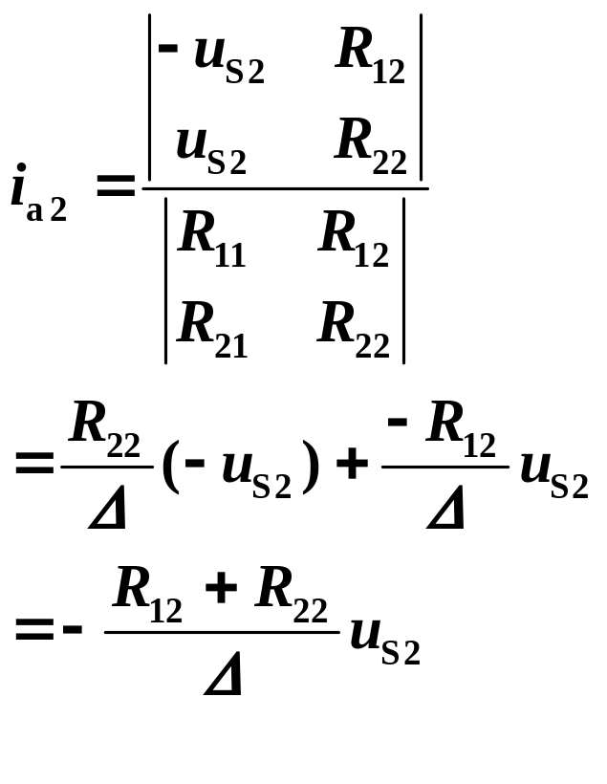
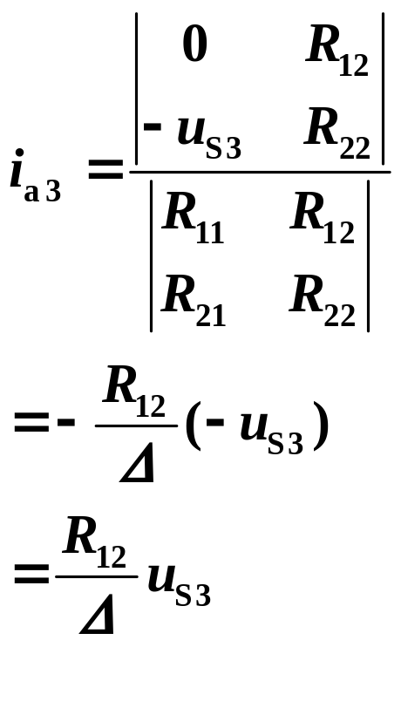
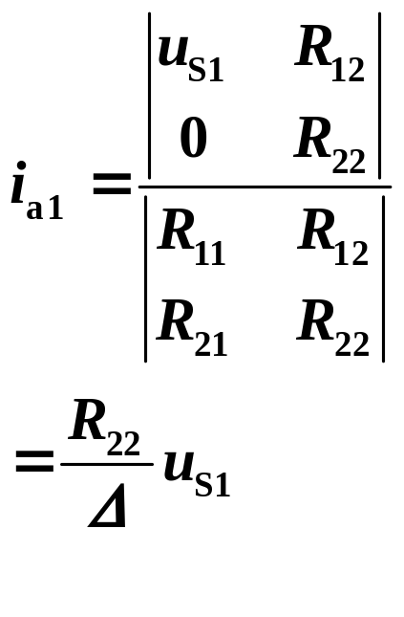
i₁₁
i₁₂
i₁₃
R₁
R₂
R₃
R₁
R₂
R₃
R₁
R₂
R₃
i_{a1}
i_{b1}
i_{a2}
i_{b2}
i_{a3}
i_{b3}
+
+
+
u_{S1}
u_{S2}
u_{S3}
–
–
–
R₁₁i_{a1}+R₁₂i_{b1}=u_{S1}
R₂₁i_{a1}+R₂₂i_{b1}=0
R₁₁i_{a2}+R₁₂i_{b2}=-u_{S2}
R₂₁i_{a2}+R₂₂i_{b2}=u_{S2}
R₁₁i_{a3}+R₁₂i_{b3}=0
R₂₁i_{a3}+R₂₂i_{b3}=-u_{S3}

Slide 43


证得
i_{a} = i_{a1} + i_{a2} + i_{a3}
即回路电流满足叠加定理 。

Slide 44
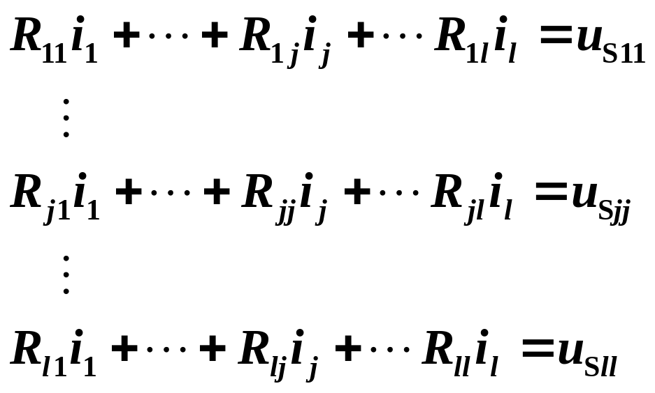
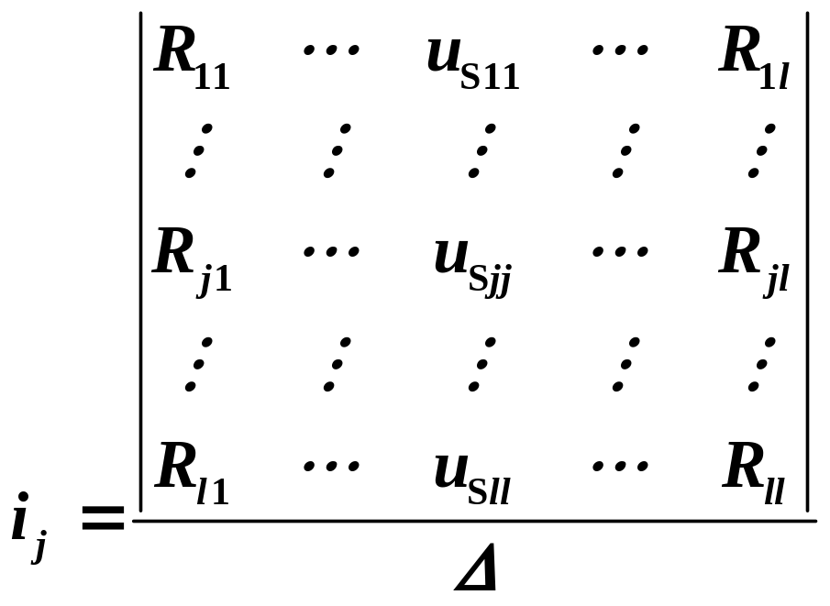
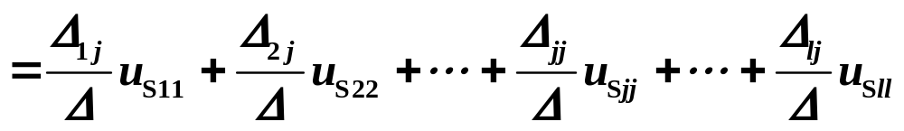
推广到有 l 个回路的电路
第 j 个回路的回路电流
第j列

Slide 45

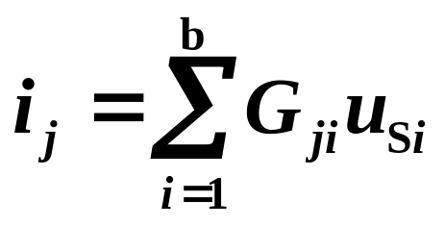
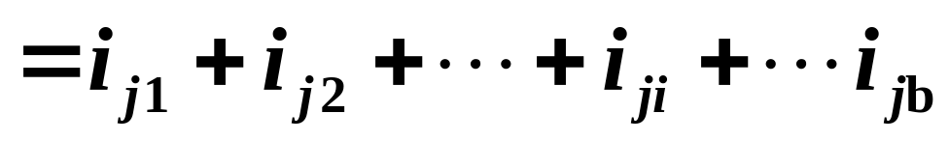
把 u_{Si} 的系数合并为G_{ji}
u_{S1} ☹ u_{Sb}
第i个电压源单独作用时在
第j 个回路中产生的回路电流
支路电流是回路电流的线性组合，支路电流满足叠加定理。
同样可以证明：线性电阻电路中任意支路的电压等于各电源（电压源、电流源）在此支路产生的电压的代数和。

Slide 46
6Ω
例1 用叠加定理求图中电压u。
+
+
10V
4Ω
u
4A
–
–
解
(1) 10V电压源单独作用，
4A电流源开路
(2) 4A电流源单独作用，
10V电压源短路
6Ω
6Ω
+
+
+
10V
4Ω
u'
4Ω
u 〃
4A
–
–
–
u 〃 = -4×2.4= -9.6V
u' =4V
共同作用：u=u' +u 〃 = 4+(- 9.6)= - 5.6V

Slide 47
I₁
10 I₁
例2
用叠加定理求电压U_{S} 。
6Ω
+
–
+
+
10V
U_{S}
4A
4Ω
–
–
解
(1) 10V电压源单独作用：
(2) 4A电流源单独作用：
I₁'
10 I₁'
I₁ 〃
10 I₁ 〃
6Ω
6Ω
+
–
+
–
+
+
+
+
+
U₁ 〃
U_{S} 〃
10V
U₁'
U_{S}'
4Ω
4A
4Ω
–
–
–
–
–
U_{S}' = -10 I₁'+U₁'
U_{S} 〃 = -10I₁ 〃 +U₁ 〃

Slide 48
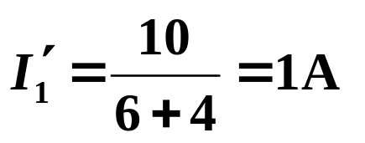
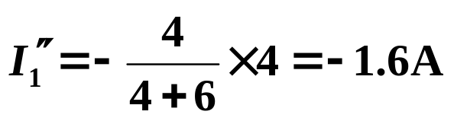
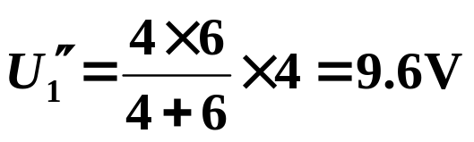
I₁'
10 I₁'
I₁ 〃
10 I₁ 〃
6Ω
+
–
6Ω
+
–
+
+
+
U_{S} 〃
10V
U_{S}'
4A
4Ω
4Ω
–
–
–
U_{S}' = -10 I₁' +U₁'
= -10 I₁' +4I₁ '
= -10×1+4×1= -6V
U_{S} 〃 = -10I₁ 〃 +U₁ 〃
= -10 ×(-1.6)+9.6=25.6V
共同作用：
U_{S}= U_{S}′+U_{S}〃 = -6+25.6=19.6V

Slide 49
应用叠加定理时注意以下几点：
1. 叠加定理只适用于线性电路求电压和电流；
不能用叠加定理求功率(功率为电源的二次函数)。
不适用于非线性电路。
2. 应用时电路的结构参数必须前后一致。
3. 不作用的电压源短路；不作用的电流源开路。
4. 含受控源(线性)电路亦可用叠加，受控源应始终保留。
5. 叠加时注意参考方向下求代数和。

Slide 50
齐性原理（homogeneity property)
当电路中只有一个激励(独立源)时，则响应(电压或电流)
与激励成正比。
u_{S}
r
ku_{S}
kr
R
R
例3
R₁
R₃
R₅
已知：如图。
求：电压 U_{L}。
+
+
R₂
R₄
U_{S}
R_{L}
U_{L}
–
–

Slide 51
R₁
R₃
R₅
I_{L}
例3
+
+
+
R₂
R₄
U_{S}
U′
R_{L}
U_{L}
–
-
–
解
法一：节点法、回路法。
法二：分压、分流。
法三：电源变换。
法四：用齐性原理（单位电流法）
设 I_{L} = 1A
U′
K = U_{S}/ U′
I_{L}= K A
U_{L}= K R_{L}

Slide 52
可加性 (additivity property)
u_{S1}
r₁
R
u_{S1}
r₁+ r₂
例4
u_{S2}
R
u_{S2}
r₂
R
线性
k₁ u_{S1}
k₁ r₁
k₁ u_{S1}
R
k₁ r₁+ k₂ r₂
例5
k₂ u_{S2}
R
k₂ u_{S2}
k₂ r₂
R
u_{S1}
k u_{S1}
例6
r
k u_{S2}
k r
u_{S2}
R
R
线性电路中，所有激励都增大(或减小)同样的倍数，则电路中响应也增大(或减小)同样的倍数。
返回目录

Slide 53
3.5 替代定理（Substitution Theorem）
替代定理
任意一个线性电路，其中第k条支路的电压已知为u_{k}（电流为i_{k}），那么就可以用一个电压等于u_{k}的理想电压源（电流等于i_{k}的独立电流源）来替代该支路，替代前后电路中各处电压和电流均保持不变。
i_{k}
+
A
u_{k}
+
–
A
u_{k}
支
路
k
–
A
i_{k}

Slide 54
证明:
i_{k}
i_{k}
A
A
+
支
路
k
u_{k}
+
A
–
A
支
路
k
–
u_{k}
u_{k}
–
+
C
B
–
u_{k}
+
B
i_{k}
A
AC等电位
+
+
A
u_{k}
u_{k}
–
–
B

Slide 55
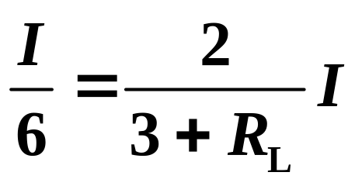
例 已知如图。现欲使负载电阻R_{L}的电流为电源支路电流I的1/6，
求此电阻值。
I
4Ω
法一：
I/6
4Ω
R
替代
8Ω
I/6
R_{L}
I
+
4Ω
8Ω
U_{S}
R_{L}
-
4Ω
2Ω
1Ω
I/6
I
2Ω
R_{L}
R_{L}=9Ω

Slide 56
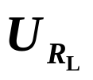
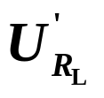
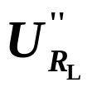
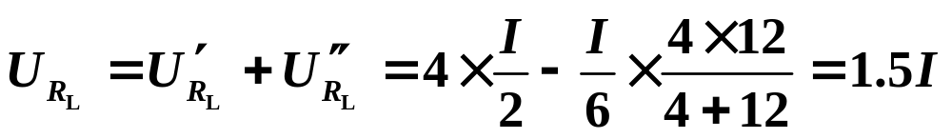
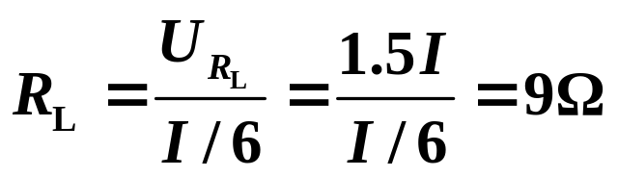
4Ω
法二：
替代
I
+
8Ω
4Ω
I/6
-
叠加
4Ω
4Ω
I
+
+
+
8Ω
8Ω
4Ω
-
4Ω
-
I/6

Slide 57
注意：
1. 替代定理适用于线性、非线性电路、定常和时变电路。
2. 替代定理的应用必须满足的条件:
1) 原电路和替代后的电路必须有唯一解。
2) 被替代的支路和电路其它部分应无耦合关系。
3. 未被替代支路的相互连接及参数不能改变。
返回目录

Slide 58
3.6 戴维南定理和诺顿定理
（Thevenin-Norton Theorem）
1. 几个名词
(1) 端口（ port ）
i
a
端口指电路引出的一对端钮，其中 从一个端钮（如a）流入的电流一定等 于从另一端钮（如b）流出的电流。
A
b
i
(2) 一端口网络 （network）
网络与外部电路只有一对端钮（或一个端口）联接。

Slide 59
2. 戴维南定理
任何一个含有独立电源、线性电阻和线性受控源的一端口，对外电路来说，可以用一个电压源（U_{oc}） 和电阻R_{i}的串联组合来等效替代；此电压源的电压等于外电路断开时端口处的开路电压，而电阻等于一端口中全部独立电源置零后的端口等效电阻。
i
i
a
a
+
R_{i}
+
A
u
+
u
–
U_{oc}
b
–
-
b

Slide 60
i
a
证明：
i
a
R_{i}
+
(a)
A
+
N′
u
+
u
N′
(b)
–
U_{oc}
–
–
b
b
（对a）
利用替代定理，将外部电路用电流源替代，此时u、i值不变。计算 u 值。（用叠加定理）
a
a
a
+
P
+
A
A
+
+
u
i
=
u'
R_{i}
u''
i
–
–
–
b
b
b
电流源i为零
网络A中独立源全部置零
根据叠加定理，可得
u′ = U_{oc} （外电路开路时a 、b间开路电压）
u″= - R_{i} i
此关系式恰与图（b）电路相同。
则
u = u' + u ″ = U_{oc} - R_{i} i

Slide 61
小结：
（1）戴维南等效电路中电压源电压等于将外电路断开时 的开路电压U_{oc}，电压源方向与所求开路电压方向相同。
（2）串联电阻为将一端口内部独立电源全部置零（电压 源短路，电流源开路）后，所得一端口网络的等效电阻。
等效电阻的计算方法：
a. 当网络内部不含有受控源时可采用电阻串并联的方法 计算；
b. 端口加电压求电流法或加电流求电压法（内部独立电 源置零）。
c. 等效电阻等于端口的开路电压与短路电流的比（内部 独立电源保留） 。
（3） 当一端口内部含有受控源时，控制支路与受控源 支路必须包含在被等效变换的同一部分电路中。

Slide 62
例1
4Ω
a
6Ω
电路如图所示
R_{x}
I
（1） 计算R_{x}分别为1.2Ω、5.2Ω时的
电流I；
6Ω
4Ω
b
10V
（2） R_{x}为何值时，其上获最大功率?
+
–
解
保留R_{x}支路，将其余一端口化为戴维南等效电路：
a
I
a
4Ω
6Ω
R_{x}
I
R_{i}
6Ω
4Ω
R_{x}
+
b
U_{oc}
10V
–
+
–
b

Slide 63
（1）求开路电压
U_{oc} = U₁ + U₂
= -10×4/(4+6)+10 × 6/(4+6)
= -4+6=2V
a
4Ω
+
6Ω
+
U₁
–
U_{oc}
6Ω
4Ω
+
-
U₂
b
a
–
10V
+
–
R_{i}
I
R_{x}
+
（2） 求等效电阻R_{i}
a
U_{oc}
4Ω
6Ω
–
R_{i}
b
6Ω
4Ω
(3) R_{x} =1.2Ω时，
I= U_{oc} /(R_{i} + R_{x}) =0.333A
R_{x} =5.2Ω时，
I= U_{oc} /(R_{i} + R_{x}) =0.2A
b
R_{x} = R_{i} =4.8Ω时，其上获最大功率。
R_{i}=4//6+6//4=4.8Ω

Slide 64
含受控源电路戴维南定理的应用
例2
电路如图所示。求电压U_{R} 。
a
6Ω
6I
a
–
+
+
+
+
R_{i}
I
3Ω
U_{R}
9V
3Ω
3Ω
U_{R}
+
U_{oc}
–
-
–
–
b
b
（1） 求开路电压U_{oc}。
解
6Ω
6I
a
–
+
+
+
I
U_{oc}=6I+3I
9V
3Ω
U_{oc}
U_{oc}=9V
I=9/9=1A
–
–
b

Slide 65
（2） 求等效电阻R_{i}
方法1 端口加压求流（内部独立电压源短路）
6Ω
6I
I₀
U₀=6I+3I=9I
–
+
a
I=I₀×6/(6+3)=(2/3)I₀
+
I
3Ω
U₀
U₀ =9 × (2/3)I₀=6I₀
–
R_{i} = U₀ /I₀=6 Ω
b
方法2 开路电压、短路电流
（U_{oc}=9V）
6Ω
6I
a
–
+
6 I₁ +3I=9
I₁
+
I=-6I/3=-2I
I=0
I
I_{sc}
9V
3Ω
I_{sc}=I1=9/6=1.5A
–
R_{i} = U_{oc} / I_{sc} =9/1.5=6 Ω
b

Slide 66
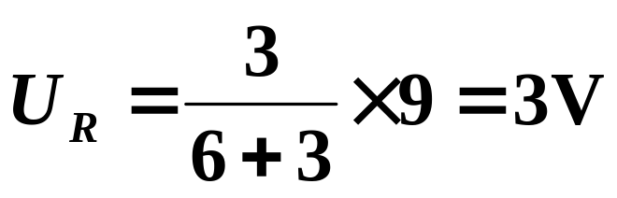
（3） 等效电路
a
+
R_{i}
6Ω
+
3Ω
U_{R}
U_{oc}
9V
-
–
b
下图电路经戴维南等效变换后将难于继续进行计算。
6Ω
6I
a
2Ω
6I
a
–
+
–
+
+
+
+
+
I
9V
3Ω
3Ω
U_{R}
3V
3Ω
U_{R}
–
–
控制量呢？
–
–
b
b

Slide 67
3. 诺顿定理
任何一个含独立电源，线性电阻和线性受控源的一端 口，对外电路来说，可以用一个电流源和电阻（电导） 的并联组合来等效置换；电流源的电流等于该一端口的 短路电流，而电阻（电导）等于把该一端口的全部独立 电源置零后的输入电阻（电导） 。
a
a
A
I_{sc}
R_{i}
b
b
诺顿等效电路可由戴维南等效电路经电源等效 变换得到。但须指出，诺顿等效电路可独立进行证明。 证明过程从略。

Slide 68
例
电路如图所示，求电流I 。
a
10Ω
a
–
4Ω
I
2Ω
24V
I
4Ω
R_{i}
I_{sc}
+
ab端口
诺顿等效
b
+
–
b
12V
解
（1）求端口的短路电流I_{sc}
a
10Ω
I₁=12/2=6A
I₁
–
I₂=(24+12)/10=3.6A
I_{sc}
2Ω
24V
I₂
+
I_{sc}=-I₁-I₂=-3.6-6=-9.6A
b
+
–
12V

Slide 69
（2） 求R_{i}：电压源短路，用电阻串并联。
a
10Ω
R_{i}
R_{i} =10×2/(10+2)=1.67 Ω
2Ω
b
（3） 诺顿等效电路:
a
I = - I_{sc}×1.67/(4+1.67)
=9.6×1.67/5.67
=2.83A
I
4Ω
1.67 Ω
-9.6A
b
返回目录

Slide 70
3.7 特勒根定理（Tellegen’s Theorem）
1.具有相同拓扑结构的电路
两个电路，支路数和节点数都相同，而且对应支路 与节点的联接关系也相同。
R₄
2
R₅
R₄'
2
R₅'
R₆'
R₆
+–
R₂
R₃
u_{s6}
R₃'
1
4
1
4
3
3
u_{s1}
i_{s2}
R₁
R₁'
+
–
N
N

Slide 71
R₄
2
R₅
R₄'
2
R₅'
R₆'
R₆
+–
R₂
R₃
u_{s6}
R₃'
1
4
1
4
3
3
u_{s1}
i_{s2}
R₁
R₁'
+
–
N
N
2
2
4
5
4
5
1
6
4
1
6
4
2
3
2
3
3
3
1
1

Slide 72
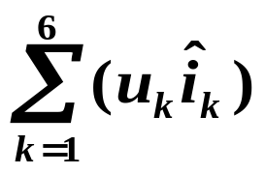
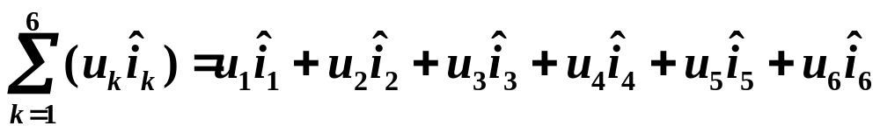
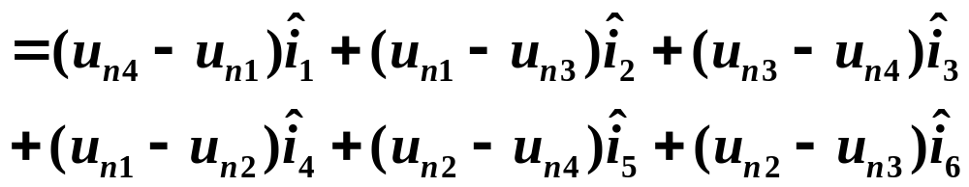
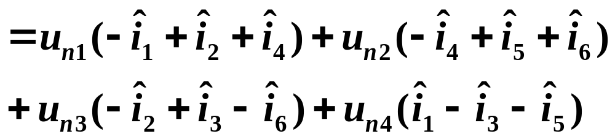
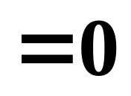
2
2
例
4
5
4
5
求
1
6
4
1
6
4
2
3
2
3
3
3
N
N
解
1
1

Slide 73
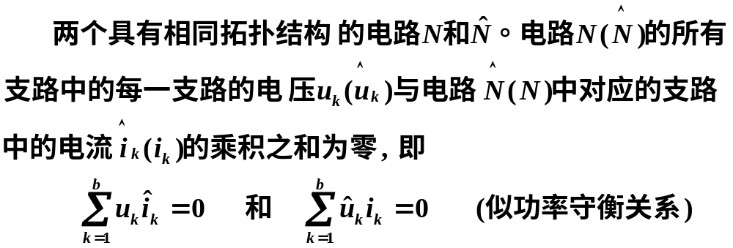
2. 特勒根定理
注意：1. 对应支路取相同的参考方向。
2. 各支路电压、电流均取关联的参考方向。

Slide 74


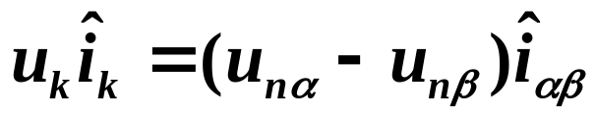
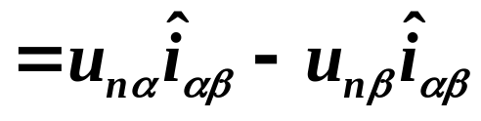
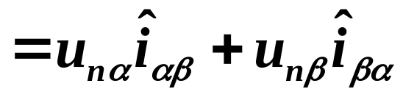
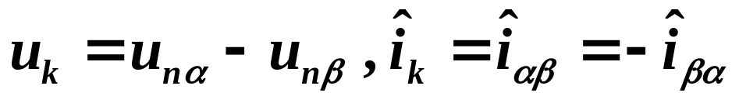
+ –
证明：
u_{k}
+ –
α
β
α
β
i_{k}
其中：

Slide 75





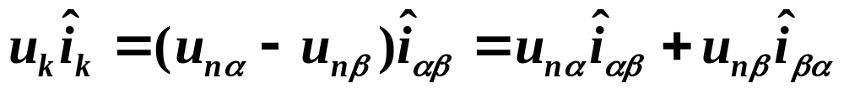
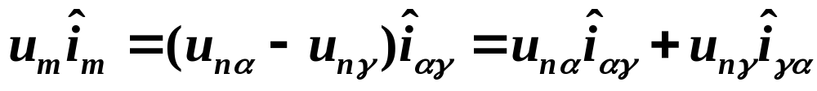
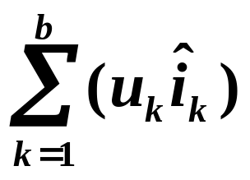
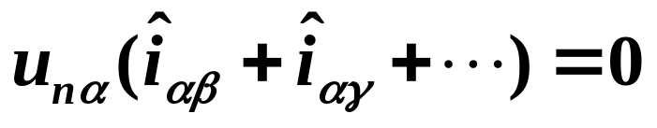


+ –
u_{k}
+ –
α
β
α
β
i_{k}
γ
γ
若节点α接有另一支路m，同理可得：
对节点α可得：
对其它节点，有同样的 结果，故：
同理可证：

Slide 76

3. 功率守衡定理
在任一瞬间，任一电路中的所有支路所吸收的瞬时 功率的代数和为零，即
将特勒根定理用于同一电路中各支路电流、电压即可证得上述关系。
此亦可认为特勒根定理在同一电路上的表述。

Slide 77








例1 图示两个电路中方框内为同一电阻网络。
已知：U_{S}=10V， I₁=5A，I₂=1A ， 。
I₁
+
+
+
+
U_{S}
P
I₂
P
U₂
2Ω
–
–
–
–
解 由特勒根定理

Slide 78





方框内为同一网络

Slide 79
例2
已知图中：
（1）当R₁=R₂=2Ω, U_{S}=8V时， I₁=2A，U₂ =2V。
（2）当R₁=1.4 Ω，R₂=0.8Ω，U_{S} ' =9V ，I₁' =3A。
求U₂'。
I₁
R₁
I₂
无源
电阻
网络
P
+
+
+
U_{S}
U₁
R₂
U₂
–
–
–

Slide 80




解
由（1）得：U₁=4V， I₁=2A， U₂=2V， U₂/R₂=1A
根据特勒根定理
返回目录

Slide 81
3.8 互易定理（Reciprocity Theorem）
第一种形式:
激励（excitation）为电压源，响应（response）为电流。
给定任一仅由线性电阻构成的网络（见下图），设支路 j中有电压源u_{j} ，其在支路k中产生的电流为i_{kj}（图a）； 若支路k中有电压源u_{k} ，其在支路j中产生的电流为i_{jk} （图b）。
a
c
a
c
线性电阻网络 N
线性电阻网络 N
+
+
i_{jk}
u_{j}
i_{kj}
u_{k}
–
–
b
d
b
d
(a)
(b)

Slide 82

a
c
a
c
线性电阻网络 N
线性电阻网络 N
+
+
i_{jk}
u_{j}
i_{kj}
u_{k}
–
–
b
d
b
d
(a)
(b)
则两个支路中电压电流有如下关系：
当 u_{k} = u_{j} 时，i_{kj} = i_{jk} 。

Slide 83


a
c
a
c
线性电阻网络 N
线性电阻网络 N
+
+
i_{jk}
u_{j}
i_{kj}
u_{k}
–
–
b
d
b
d
(a)
(b)
证明：
设a-b支路为支路1，c-d支路为支路2，其余支路为3~b。图 （a）与图（b）有相同拓扑特征，（a）中用u_{k} 、i_{k}表示支路电 压和电流，（b）中用 支路电压和电流（支路电压/电流均取为关联 方向）。
由特勒根定理：

Slide 84



即
两式相减，得

Slide 85


a
c
a
c
线性电阻网络 N
线性电阻网络 N
+
+
i_{jk}
u_{j}
i_{kj}
u_{k}
–
–
b
d
b
d
（a）
（b）
将图（a）与图（b）中支路1，2的条件代入，即
即：
当 u_{k} = u_{j} 时，i_{kj} = i_{jk} 。

Slide 86

第二种形式:
激励是电流源，响应是电压。
在任一线性电阻网络的一对节点 j 和 j'间接入电流源 i_{j} ，它在另一对节点 k 和 k'产生电压u_{kj} （见图a）； 若改在节点 k 和 k' 间接入电流源 i_{k} ，它在节点 j 和 j' 间产生电压 u_{jk}（图b），则上述电压、电流有如下关系：
当 i_{k} = j_{j} 时，u_{kj} = u_{jk} 。
j
k
+
+
j
k
i_{j}
u_{kj}
u_{jk}
i_{k}
j'
k'
–
–
j'
k'
（a）
（b）
由读者自己证明。

Slide 87

例
电路如图所示，求电流I 。
4Ω
8V
2Ω
2Ω
+
–
1Ω
2Ω
I
d
解
利用互易定理，可得下图
I'
4Ω
I₁
2Ω
2Ω
I₁ = I '×2/(4+2)=2/3A
I
+
1Ω
I₂
2Ω
8V
I₂ = I '×2/(1+2)=4/3A
–
d
I= I₁-I₂ = -0.667A

Slide 88
应用互易定理时应注意：
（1）互易定理适用于线性网络在单一电源激励下，电源支路和另一支路间电压、电流的关系。
（2） 激励为电压源时，响应为电流。激励为电流源时， 响应为电压。
（3）电压源激励，互易时原电压源处短路，电压源串 入另一支路；
电流源激励，互易时原电流源处开路，电流源并入另 一支路的两个节点间。
（4）互易要注意电压源（电流源）与电流(电压)的方向。
（5）含有受控源的网络，互易定理一般不成立。
返回目录

Slide 89
3.9 对偶原理（Dual Principle）
一、 对偶电路（dual circuit）
G₁
R₁
R₂
例1
G₂
i_{l}
u_{n}
+
–
u_{S}
i_{S}
网孔电流方程
节点电压方程
(R₁ + R₂)i_{l} = u_{S}
(G₁ + G₂ )u_{n} = i_{S}
若R₁=G₁，R₂ =G₂，u_{S}=i_{S}
则两方程完全相同，解答 i_{l}、u_{n} 数值也相同。

Slide 90
例2
i₁
R₁
R₃
u_{n1}
G₂
u_{n2}
+
+
+
i_{S1}
u_{S1}
i_{l1}
i_{l2}
r_{m} i₁
u₁
g_{m} u₁
R₂
G₁
G₃
–
–
–
网孔方程
节点方程
(R₁+R₂) i_{l1}- R₂ i_{l2} = u_{S1}
(G₁+G₂)u_{n1}− G₂ u_{n2} = i_{S1}
(1)
- R₂ i_{l1} +(R₂+R₃) i_{l2} = - r_{m} i₁
(2)
-G₂ u_{n1}+(G₂+G₃) u_{n2} =- g_{m} u₁
i₁ = i_{l1}
u₁ =u_{n1}
若R₁=G₁， R₂ =G₂， R₃ =G₃， u_{S1}=i_{S1}， r_{m} = g_{m} ，则两 个方程组相同，其解答也相同，即u_{n1}= i_{l1} ，u_{n2}= i_{l2} 。
上述每例中的两个电路称为对偶电路。
将方程（1）中所有元素用其对偶元素替换得方程（2）。

Slide 91


二、 对偶元素（见书）
…
节点
节点电压
串联
R
L
u_{s}
CCVS
KCL
…
网孔
网孔电流
并联
G
C
i_{s}
VCCS
KVL
三、 对偶原理
两个对偶电路N， 如果对电路N有命题（或陈述）S 成 立，则将S中所有元素，分别以其对应的对偶元素替换，所得 命题（或陈述） 对电路 成立。
注意：
只有平面电路才有对偶电路。
四、 如何求一个电路的对偶电路
打点法：网孔对应节点（外网孔对应参考节点）。

Slide 92
例1
R₁
R₂
G₁
G₂
u_{n}
i_{l}
+
–
u_{S}
i_{S}
例2
i₁
R₁
R₃
u_{n1}
G₂
u_{n2}
+
i_{S1}
+
+
u_{S1}
u₁
G₁
G₃
g_{m} u₁
R₂
r_{m} i₁
–
i_{l1}
i_{l2}
–
–

Slide 93
注意：
（1）每一网孔对应一节点，外网孔对应参考节点。
参考方向：
按惯例网孔电流取顺时针方向，节点电压方向由独 立节点指向参考节点。
（2） 各对偶元素进行替换。数值相同，量纲不同。

Slide 94
（3） 电源方向（在按惯例选取网孔电流和节点电压 方向的前提下）
原网孔中所包含的电压源如果沿顺时针方向电压升高，
则在对偶电路中电流源的电流方向应指向该网孔对应的独
立节点。
I₁
+
I_{S}
I₂
u_{S}
u_{n1}
u_{n2}
-
u_{n1}
u_{n2}

Slide 95
原回路中所包含的电流源的电流方向如果和网孔电流方
向一致，则在对偶电路中电压源的正极性落在该网孔对应的独
立节点上。
-
u_{S}
I_{S}
+
I₁
u_{n1}
u_{n2}
I₂
u_{n1}
u_{n2}
返回目录
End

